Slide 1
Муниципальное бюджетное общеобразовательное учреждение
«Средняя общеобразовательная казачья кадетская школа села Знаменка»
Нерчинский район, Забайкальский край
Презентация для 1-4 классов
«Масленица»
Составила: учитель начальных классов
Хаустова Татьяна Александровна
2012 год

Slide 2
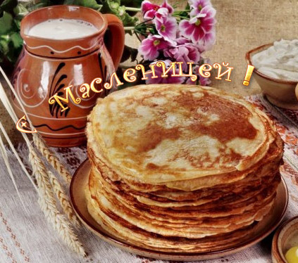

Slide 4
Понедельник – «встреча»
Народ устраивал встречу Масленицы.

Slide 5
Б.М.Кустодиев. Масленица.

Slide 6
Катание Маслены. Село Кангил.

Slide 7
Вторник – «заигрыш»
На «заигрыши» парни высматривали себе невест, а девушки - женихов.

Slide 8
Борис Михайлович Кустодиев. Масленица.

Slide 10
Среда – «лакомка»
Тещи приглашали своих зятьев на блины.

Slide 12
Четверг – «разгуляй»
В деревнях нередко устраивали коллективные застолья, пекли блины и садились за общий стол с песнями и веселыми разговорами.

Slide 13
К.Е.Маковский. Народное гулянье во время Масленицы на Адмиралтейской площади в Петербурге.

Slide 14
Алексей Степанович Степанов. Катание на Масленицу.

Slide 15
Пятница – «тещины вечерки»
На тещины вечерки, наставала очередь зятьев угощать своих тещ блинами и оказывать им всевозможные почести.

Slide 16
Масленица на почтовой марке Украины, 2003

Slide 17
Суббота – «золовкины посиделки»
Молодая невестка принимала у себя родных мужа.

Slide 18
С.В. Иванов. Семья.

Slide 19
Воскресенье – «проводы»
Прощеное воскресенье

Slide 20
Виктор Иванович Суриков. Взятие снежного городка.

